Slide 1

Γνωριμία με το Λογισμικό του υπολογιστή
Μια παρουσίαση για τους μαθητές της Α΄ Τάξης Γυμνασίου
Quiz

Slide 2

Ορισμοί
Πρόγραμμα είναι ένα σύνολο οδηγιών – εντολών το οποίο καθοδηγεί τον υπολογιστή στην εκτέλεση μιας εργασίας.
Οι εντολές ενός προγράμματος είναι γραμμένες σε μια γλώσσα προγραμματισμού ώστε να τις καταλαβαίνει ο υπολογιστής και όχι σε μια ανθρώπινη γλώσσα.
Λογισμικό (Software) είναι το σύνολο των προγραμμάτων που μπορεί να χρησιμοποιήσει ο υπολογιστής
program mine(output);
var i : integer;
procedure print(var j: integer);
function next(k: integer): integer;
begin next := k + 1
end;
begin
writeln('The total is: ', j); j := next(j)
end;
begin i := 1;
while i <= 10 do
print(i)
end.
Παράδειγμα προγράμματος γραμμένο σε γλώσσα προγραμματισμού Pascal
Τα προγράμματα του υπολογιστή είναι αποθηκευμένα στα διάφορα αποθηκευτικά μέσα.
Ποια αποθηκευτικά μέσα γνωρίζετε;

Slide 3
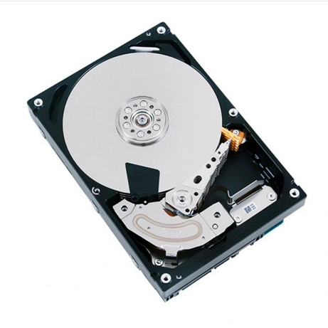
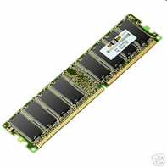
Προγράμματα
Οι άνθρωποι που γνωρίζουν μια (ή και περισσότερες) γλώσσες προγραμματισμού και επομένως μπορούν να γράψουν προγράμματα λέγονται προγραμματιστές.
Για να «τρέξει», να εκτελεστεί δηλαδή, ένα πρόγραμμα από τον υπολογιστή πρέπει πρώτα να αντιγραφεί, να «φορτωθεί» όπως λέμε, από κάποιο αποθηκευτικό μέσο (πχ σκληρό δίσκο) στη μνήμη RAM του υπολογιστή

Slide 4
Λογισμικό (Software)
Κατηγορίες Λογισμικού
Συστήματος
Εφαρμογών
Λειτουργικό
Σύστημα
Προγραμματα
Συντήρησης
του υπολογιστή
Εφαρμογές
Γραφείου
Επεξεργασία
εικόνας
Επεξεργασία
ήχου
Εκπαιδευτικά
Παιχνίδια
Λογισμικό
Διαδικτύου
Φυλλομετρητές
(Browsers)
Ηλεκτρονικό
Ταχυδρομείο
Επεξεργασία
κειμένου
Λογιστικά
Φύλλα
Λογισμικό
Παρουσιάσεων

Slide 5
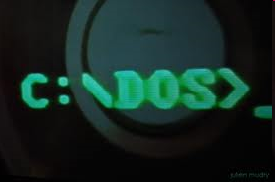
Λειτουργικό Σύστημα
Λειτουργικό Σύστημα (Operating System) ονομάζεται μια ομάδα προγραμμάτων τα οποία είναι απαραίτητα για να λειτουργήσει ο υπολογιστής
Το Λειτουργικό Σύστημα είναι υπεύθυνο για:
Την ομαλή λειτουργία του υπολογιστή
Τη διαχείριση του υλικού του υπολογιστή
Την επικοινωνία χρήστη υπολογιστή μέσω των περιφερειακών συσκευών
Την εκτέλεση των άλλων προγραμμάτων
Την αποθήκευση των εργασιών μας
Ένα από τα πρώτα Λειτουργικά Συστήματα για PC ήταν το DOS (Disk Operating System)

Slide 6
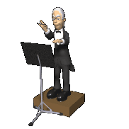

Λειτουργικό Σύστημα
Το λειτουργικό σύστημα δηλαδή είναι κάτι σαν τον μαέστρο ο οποίος συντονίζει και δίνει το ρυθμό σε ολόκληρη την ορχήστρα!
Ο υπολογιστής τελικά είναι μια περίπλοκη συσκευή η οποία για να λειτουργήσει σωστά θα πρέπει να υπάρχει συνεργασία μεταξύ υλικού (συσκευών) και λογισμικού (προγραμμάτων). Αυτό πολλές φορές το λέμε και συμβατότητα Υλικού – Λογισμικού.
Φυσικά πρέπει να έχουμε κατά νου ότι αν τροφοδοτήσουμε τον υπολογιστή με λανθασμένα δεδομένα (data) τότε θα παράγει και λανθασμένα αποτελέσματα!

Slide 7
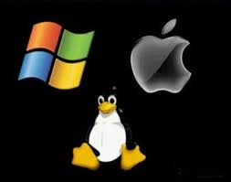
Λειτουργικά Συστήματα
Όπως ήδη καταλάβατε το Λειτουργικό Σύστημα είναι ένα λογισμικό απαραίτητο για να δουλέψει ο υπολογιστής μας.
Ας δούμε λοιπόν μερικά Λειτουργικά Συστήματα για Προσωπικούς Υπολογιστές – P.C. Operating Systems.
Πριν από αυτό όμως προσπαθήστε να απαντήσετε στα παρακάτω ερωτήματα:
Ποιο είναι το Λειτουργικό Σύστημα του υπολογιστή σας;
Ποιο Λειτουργικό Σύστημα έχουν οι υπολογιστές του εργαστηρίου Πληροφορικής;

Slide 8
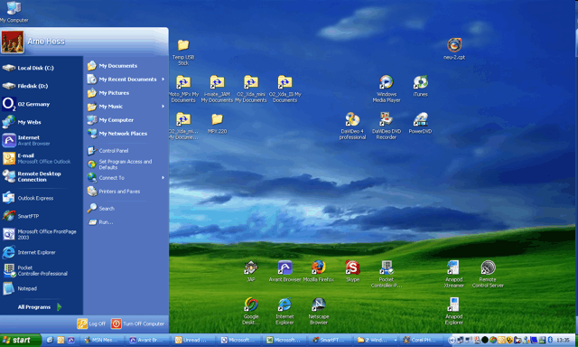
Λειτουργικά συστήματα Windows XP

Slide 9
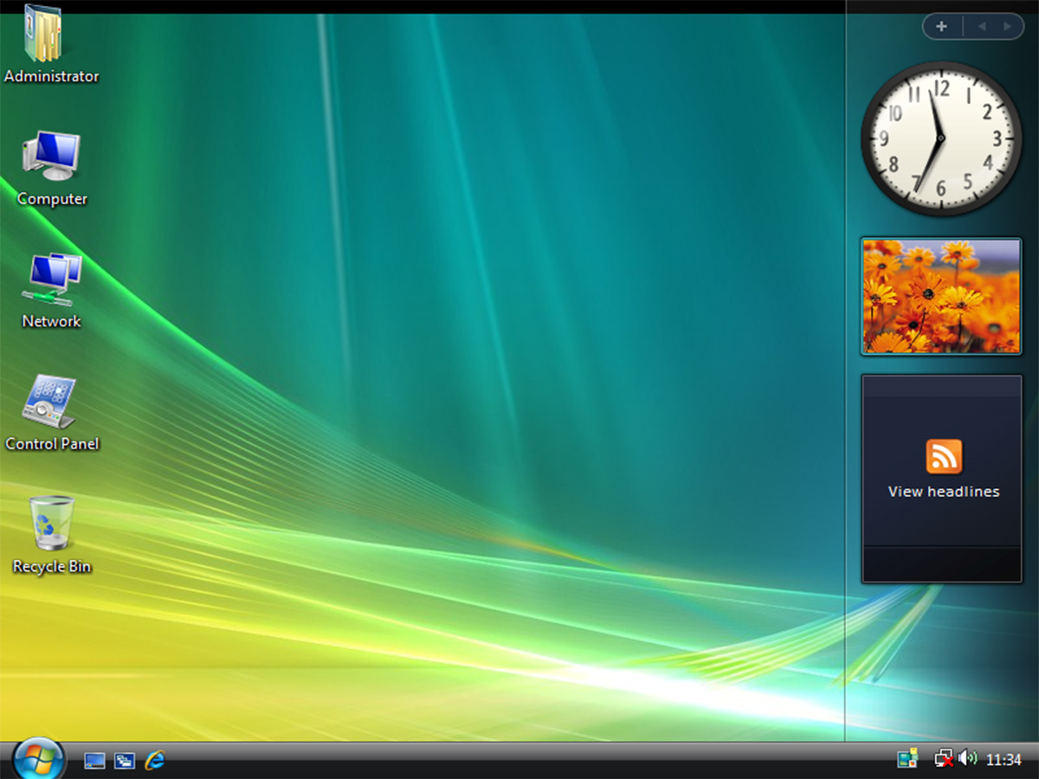
Λειτουργικά συστήματα Windows Vista

Slide 10
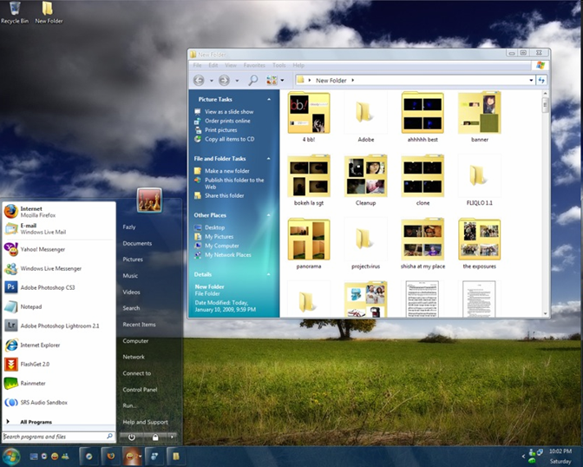
Λειτουργικά συστήματα – Windows 7

Slide 11
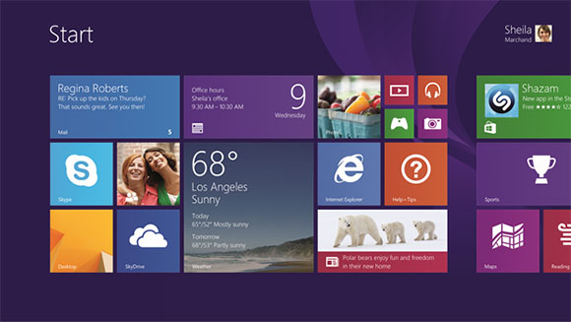
Λειτουργικά συστήματα – Windows 8

Slide 12
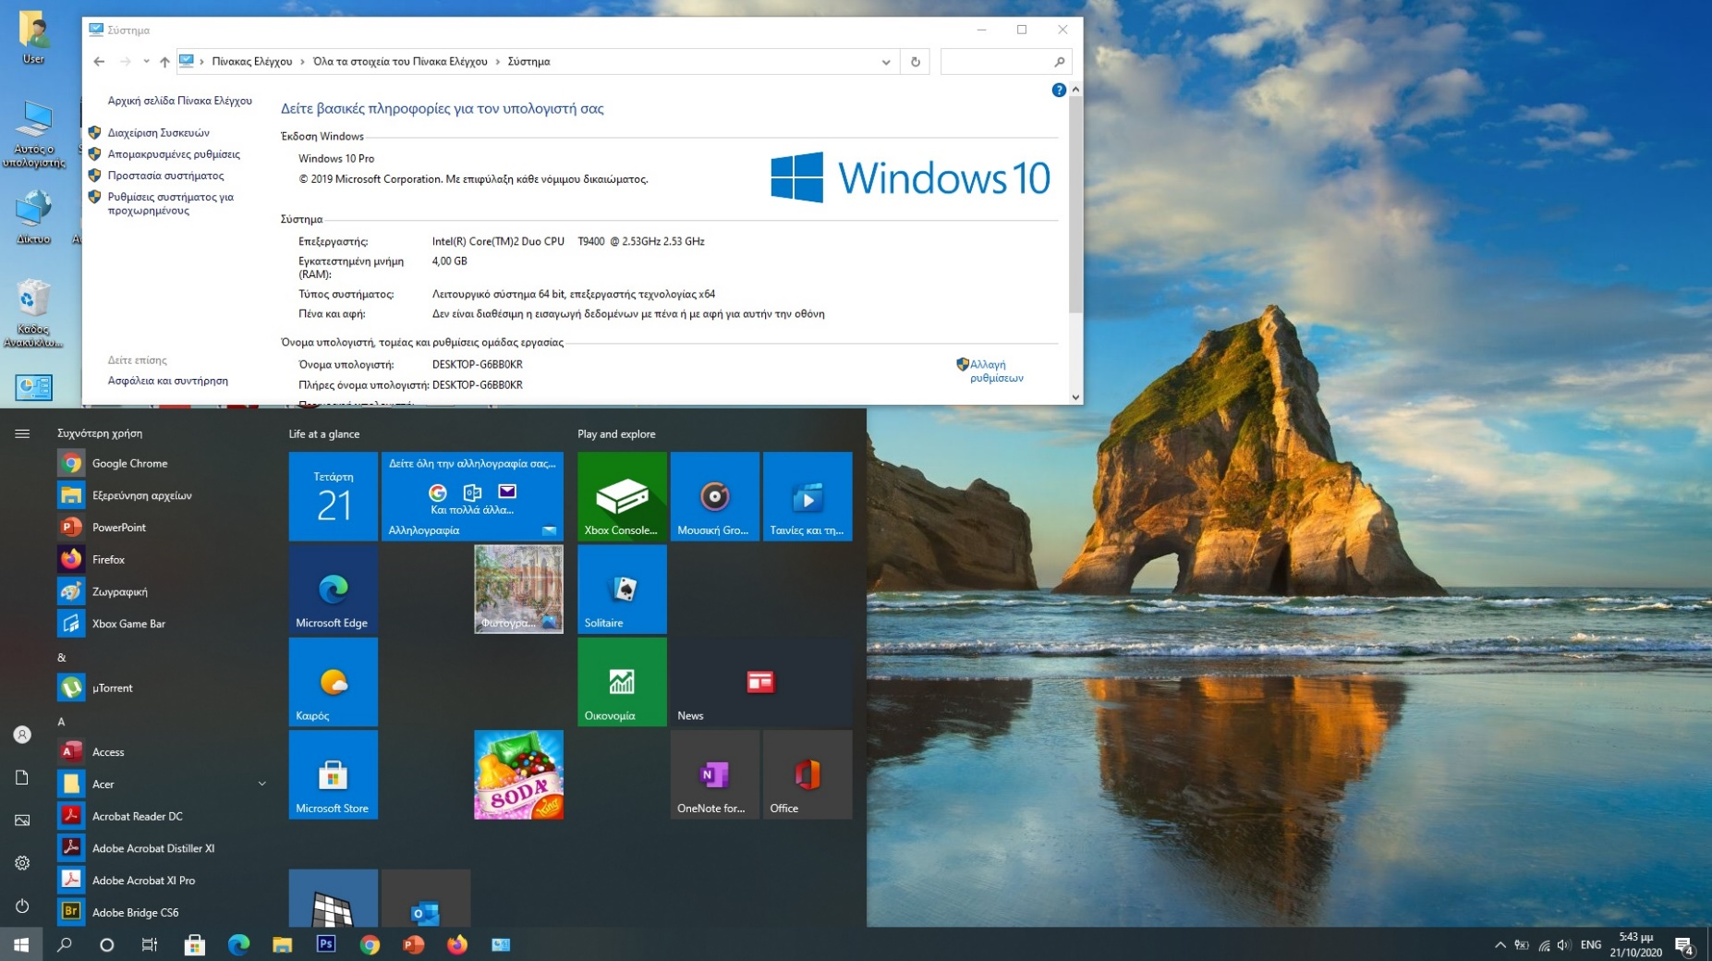
Λειτουργικά συστήματα – Windows 10

Slide 13
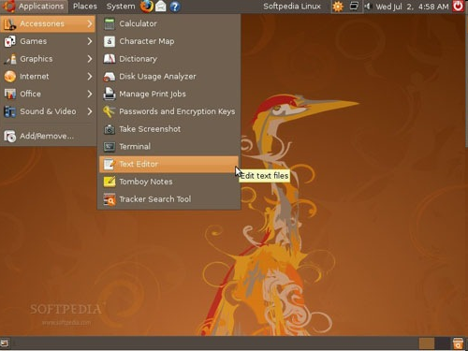
Λειτουργικά συστήματα
Ubuntu (Linux)

Slide 14
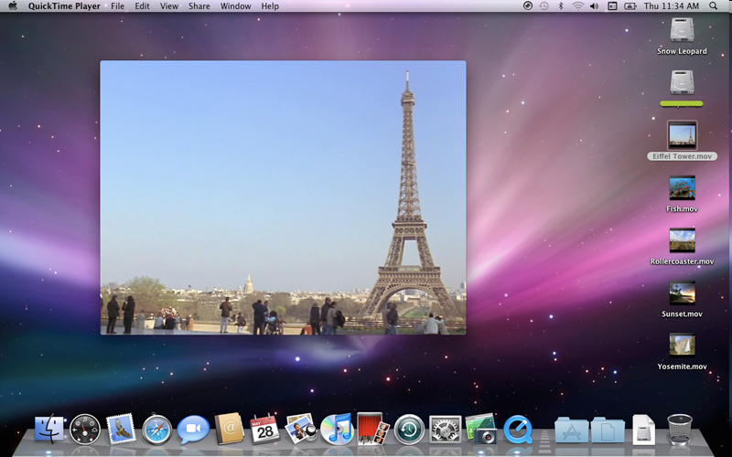
Λειτουργικά συστήματα – Mac OS Leopard

Slide 15
Λογισμικό Eφαρμογών
Ποια προγράμματα επεξεργασίας κειμένου χρησιμοποιείτε / γνωρίζετε;
Ποια προγράμματα επεξεργασίας εικόνας χρησιμοποιείτε / γνωρίζετε;
Ποια προγράμματα περιήγησης στο Διαδίκτυο (browsers) χρησιμοποιείτε / γνωρίζετε;
Ποια προγράμματα δημιουργίας παρουσιάσεων χρησιμοποιείτε / γνωρίζετε;
Σε ποια κατηγορία προγραμμάτων ανήκουν τα παρακάτω προγράμματα: WORD, SAFARI, POWERPOINT, WRITER, PHOTOSHOP, GIMP, INTERNET EXPLORER, IMPRESS, FIREFOX, OPERA, NOTEPAD.

Slide 16
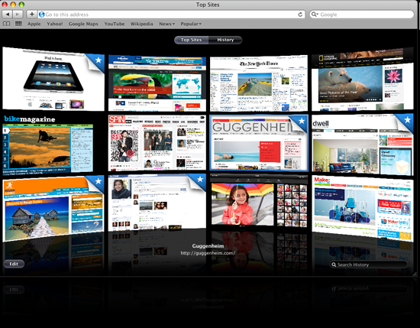
Φυλλομετρητές (Browsers)
Safari

Slide 17
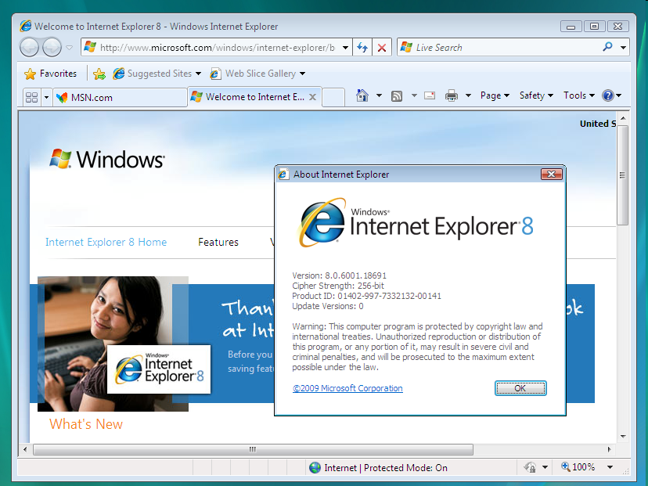
Φυλλομετρητές (Browsers)
Internet Explorer

Slide 18
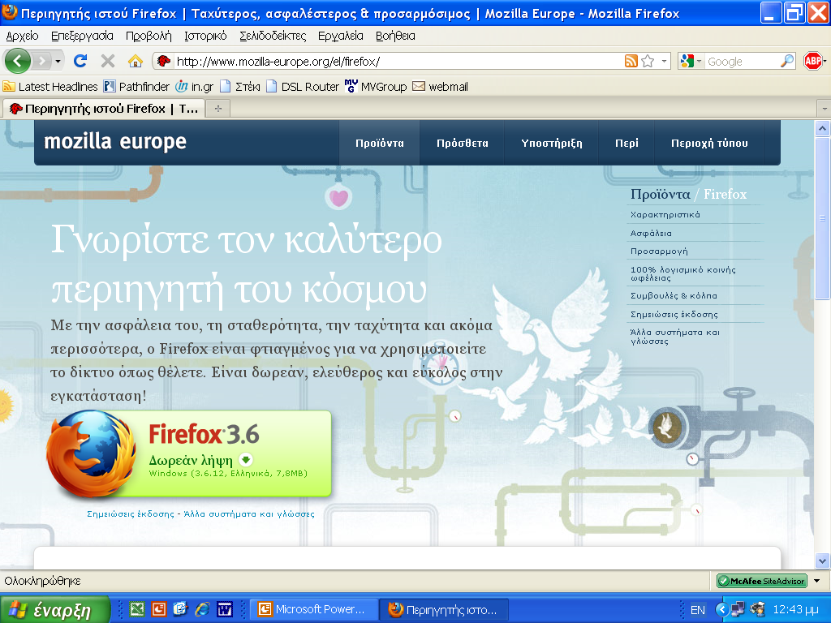
Φυλλομετρητές (Browsers)
Mozilla Firefox

Slide 19
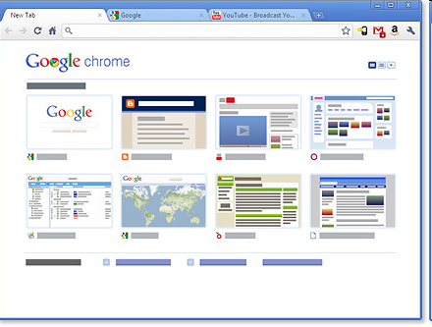
Φυλλομετρητές (Browsers)
Google Chrome

Slide 20
QUIZ - 1
Ένα πρόγραμμα αποτελείται από:
πλήκτρα
εντολές
λογισμικό
δεδομένα
Αρχή

Slide 21
Λάθος απάντηση!
Δεν πειράζει...
Δοκίμασε ξανά!

Slide 22
Πολύ σωστά!
Ένα πρόγραμμα είναι ένα σύνολο εντολών
Επόμενη ερώτηση

Slide 23
QUIZ - 2
Το Λειτουργικό Σύστημα ανήκει στο λογισμικό:
συστήματος
εφαρμογών
προστασίας
εξόδου

Slide 24
Λάθος απάντηση!
Δεν πειράζει...
Δοκίμασε ξανά!

Slide 25
Πολύ σωστά!
Το Λειτουργικό Σύστημα είναι το βασικότερο από τα λογισμικά συστήματος.
Επόμενη ερώτηση

Slide 26
QUIZ - 3
Η διαδικασία αντιγραφής ενός προγράμματος από κάποιο αποθηκευτικό μέσο στη μνήμη του υπολογιστή ονομάζεται:
εκτέλεση
επεξεργασία
φόρτωση
εμφάνιση

Slide 27
Λάθος απάντηση!
Δεν πειράζει...
Δοκίμασε ξανά!

Slide 28
Πολύ σωστά!
Ένα πρόγραμμα πριν εκτελεστεί πρέπει να «φορτωθεί» στη μνήμη του υπολογιστή.
Επόμενη ερώτηση

Slide 29
QUIZ - 4
Τα προγράμματα επεξεργασίας εικόνας ανήκουν στο λογισμικό...
συστήματος
προστασίας
εφαρμογών
συντήρησης

Slide 30
Λάθος απάντηση!
Δεν πειράζει...
Δοκίμασε ξανά!

Slide 31
Πολύ σωστά!
Η επεξεργασία εικόνας είναι μέρος του λογισμικού εφαρμογών.
Επόμενη ερώτηση

Slide 32
QUIZ - 5
Τα παιχνίδια ανήκουν στο λογισμικό εφαρμογών
Σωστό
Λάθος

Slide 33
Λάθος απάντηση!
Δεν πειράζει...
Δοκίμασε ξανά!

Slide 34
Πολύ σωστά!
Τα videogames είναι κι αυτά μέρος του λογισμικού εφαρμογών
Επόμενη ερώτηση

Slide 35
QUIZ - 6
Ένα από τα πρώτα Λειτουργικά Συστήματα ήταν το...
WORD
Internet
Software
DOS

Slide 36
Λάθος απάντηση!
Δεν πειράζει...
Δοκίμασε ξανά!

Slide 37
Πολύ σωστά!
Το DOS (Disk Operating System) χρησιμοποιήθηκε σε PC από τη δεκαετία του 1980.
Επόμενη ερώτηση

Slide 38
QUIZ - 7
Ποιο από τα παρακάτω λογισμικά είναι Φυλλομετρητής (Browser);
WORD
Firefox
Photoshop
Ubuntu

Slide 39
Λάθος απάντηση!
Δεν πειράζει...
Δοκίμασε ξανά!

Slide 40
Πολύ σωστά!
O Mozilla Firefox είναι λογισμικό περιήγησης στο Διαδίκτυο.
Επόμενη ερώτηση

Slide 41
QUIZ - 8
Ποιο από τα παρακάτω λογισμικά είναι Λειτουργικό Σύστημα;
WORD
Safari
Photoshop
Ubuntu

Slide 42
Λάθος απάντηση!
Δεν πειράζει...
Δοκίμασε ξανά!

Slide 43
Πολύ σωστά!
Το Ubuntu είναι ένα ανοικτού κώδικα Λειτουργικό Σύστημα που μπορεί ο καθένας να το κατεβάσει από το Διαδίκτυο και να το εγκαταστήσει στον υπολογιστή του.
Τέλος Quiz
Αρχή
Τέλος

